Slide 1
Projeto de Bloco Arquitetura e Infraestrutura de Aplicações

Slide 2

Aplicação
Php Help Desk
Open Source
Desenvolvido em Php + MySQL + JavaScript
Possível instalar em qualquer Sistema Operacional
Executado direto no Navegador

Slide 3
Funcionalidades
Registro de incidentes
Emissão de relatórios de nível de serviço
Configurável em vários idiomas

Slide 4
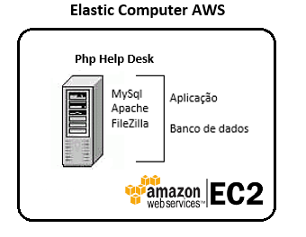

Implantação
A camada de banco e aplicação do Php Help Desk será gerenciada através do software XAMPP.

Slide 5



Nuvem pública AWS
Requisitos da Instância
Tipo de Instância – t2.medium
Memória RAM – 4 Gb
Volume EBS – 100Gb (SSD)
VCPUs – 2
Apenas uma instância
Baixo custo
Escalabilidade
Disponibilidade

Slide 6
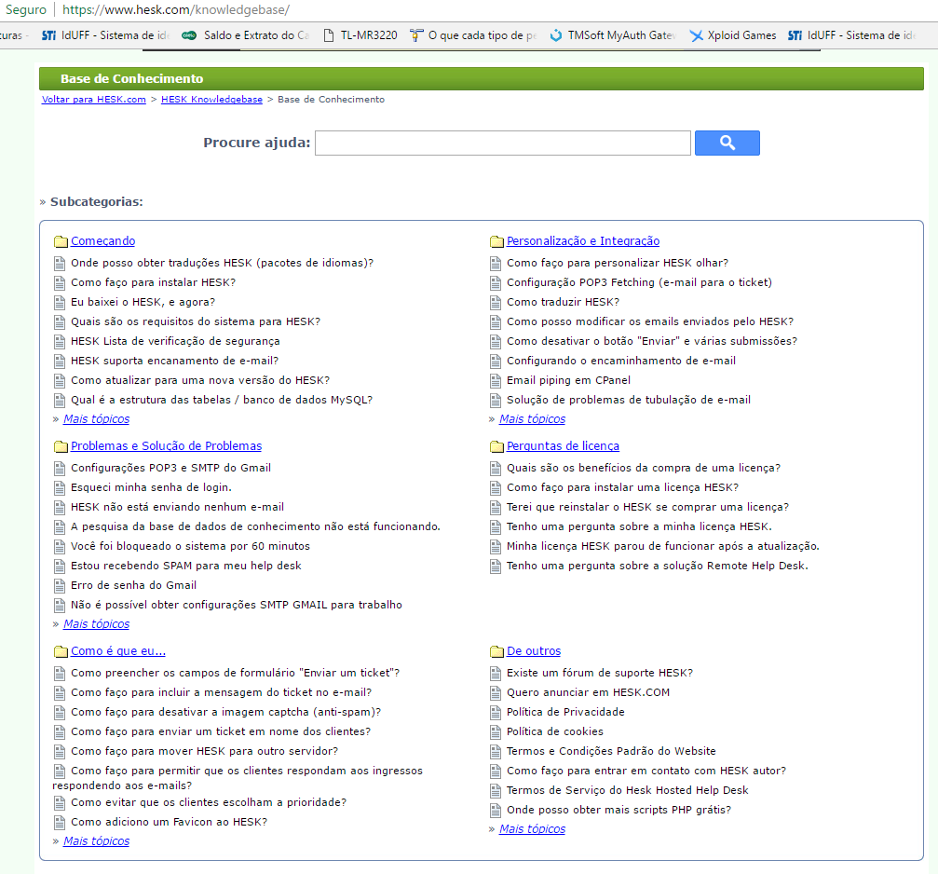
Suporte aos Usuários
Conteúdo disponível no site
Base de conhecimento
Key User

Slide 7
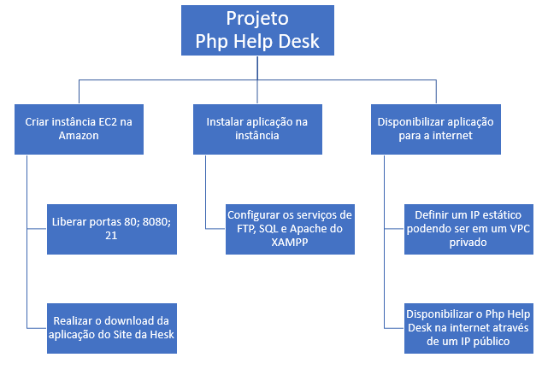
Cronograma
Fácil implantação
Tutorial no site

Slide 8
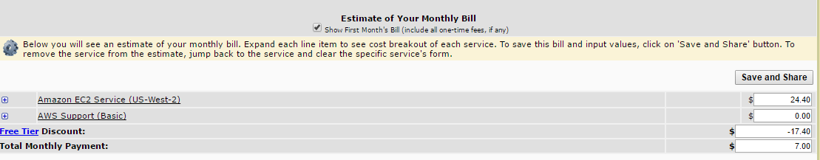
Custo
Zona de disponibilidade US-WEST-2

Slide 9


